Slide 1




Chào mừng quý thầy cô đến dự giờ!
TRƯỜNG TIỂU HỌC NÔNG NGHIỆP

Slide 2

2
KIỂM TRA BÀI CŨ
Hãy lấy ví dụ về từ ngữ chỉ sự vật
Gợi ý
Từ ngữ chỉ người
Từ ngữ chỉ con vật
Từ ngữ chỉ đồ vật
Từ ngữ chỉ cây cối

Slide 3
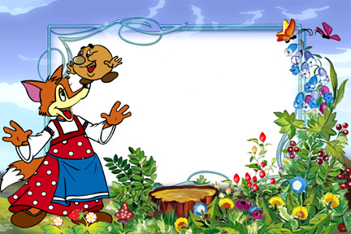
LUYỆN TỪ VÀ CÂU
ÔN VỀ TỪ CHỈ SỰ VẬT. SO SÁNH

Slide 4


bài tập 1
Tìm các từ ngữ chỉ sự vật trong khổ thơ sau:
Tay em đánh răng
Răng trắng hoa nhài.
Tay em chải tóc
Tóc ngời ánh mai.
HUY CẬN

Slide 5

bài tập 1
Tìm các từ ngữ chỉ sự vật trong khổ thơ sau:
Tay em đánh răng
Răng trắng hoa nhài.
Tay em chải tóc
Tóc ngời ánh mai.
Tay em đánh răng
Răng trắng hoa nhài.
Tay em chải tóc
Tóc ngời ánh mai.

Slide 6


bài tập 2
Tìm những sự vật được so sánh với nhau trong các câu thơ, câu văn dưới đây
a) Hai bàn tay em
Như hoa đầu cành.
a) Hai bàn tay em
Như hoa đầu cành.
HUY CẬN
Vì hai bàn tay của bé nhỏ, xinh như một bông hoa

Slide 7

bài tập 2
Tìm những sự vật được so sánh với nhau trong các câu thơ, câu văn dưới đây
b) Mặt biển sáng trong như tấm thảm khổng lồ bằng ngọc thạch.
VŨ TÚ NAM
c) Cánh diều như dấu “á”
Ai vừa tung lên trời.
LƯƠNG VĨNH PHÚC
d) Ơ, cái dấu hỏi
Trông ngộ ngộ ghê,
Như vành tai nhỏ
Hỏi rồi lắng nghe.
PHẠM NHƯ HÀ

Slide 8
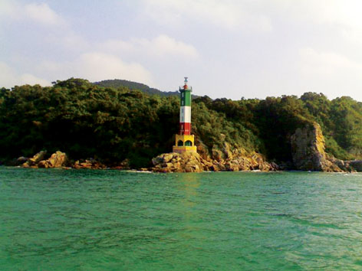
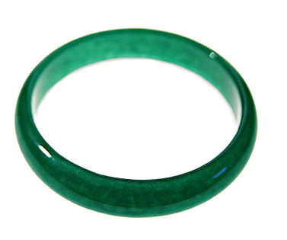
bài tập 2
Tìm những sự vật được so sánh với nhau trong các câu thơ, câu văn dưới đây
b) Mặt biển sáng trong như tấm thảm khổng lồ bằng ngọc thạch.
b) Mặt biển sáng trong như tấm thảm khổng lồ bằng ngọc thạch.
VŨ TÚ NAM

Slide 9
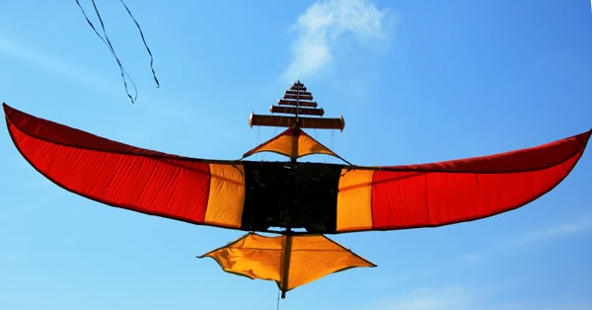
bài tập 2
Tìm những sự vật được so sánh với nhau trong các câu thơ, câu văn dưới đây
c) Cánh diều như dấu “á”
Ai vừa tung lên trời.
LƯƠNG VĨNH PHÚC
c) Cánh diều như dấu “á”
Ai vừa tung lên trời.
ă

Slide 10
bài tập 2
Tìm những sự vật được so sánh với nhau trong các câu thơ, câu văn dưới đây
d) Ơ, cái dấu hỏi
Trông ngộ ngộ ghê,
Như vành tai nhỏ
Hỏi rồi lắng nghe.
PHẠM NHƯ HÀ
d) Ơ, cái dấu hỏi
Trông ngộ ngộ ghê,
Như vành tai nhỏ
Hỏi rồi lắng nghe.
PHẠM NHƯ HÀ
?

Slide 11

bài tập 2
Tìm những sự vật được so sánh với nhau trong các câu thơ, câu văn dưới đây
a) Hai bàn tay em
Như hoa đầu cành.
HUY CẬN
b) Mặt biển sáng trong như tấm thảm khổng lồ bằng ngọc thạch.
VŨ TÚ NAM
c) Cánh diều như dấu “á”
Ai vừa tung lên trời.
LƯƠNG VĨNH PHÚC
d) Ơ, cái dấu hỏi
Trông ngộ ngộ ghê,
Như vành tai nhỏ
Hỏi rồi lắng nghe.
PHẠM NHƯ HÀ

Slide 12
bài tập 3
Trong những hình ảnh so sánh ở bài tập 2, em thích nhất hình ảnh nào? vì sao?
a) Hai bàn tay em
Như hoa đầu cành.
HUY CẬN
b) Mặt biển sáng trong như tấm thảm khổng lồ bằng ngọc thạch.
VŨ TÚ NAM
c) Cánh diều như dấu “á”
Ai vừa tung lên trời.
LƯƠNG VĨNH PHÚC
d) Ơ, cái dấu hỏi
Trông ngộ ngộ ghê,
Như vành tai nhỏ
Hỏi rồi lắng nghe.
PHẠM NHƯ HÀ

Slide 13

Cô chúc cả lớp luôn chăm ngoan, học giỏi

